Slide 1
Минобрнауки России
Федеральное государственное автономное образовательное учреждение высшего образования «Национальный исследовательский университет «Московский институт электронной техники»
Факультет Микроприборов и технической кибернетики
Кафедра Высшей математики 1
Ильютченко Павел Сергеевич
Вторичная обработка оптической информации
Научный руководитель:
к.ф.-м.н. Козлитин И.А.
Москва 2017

Slide 2
Цели и задачи работы
Цели:
Реализовать различные алгоритмы вторичной обработки оптической информации
Задачи:
Промоделировать использование реализованных алгоритмов
Оценить работу алгоритмов
Построить трекер на основе слежения за объектами переднего плана

Slide 3
Виды траекторной информации
Первичная информация – обнаружение и определение координат цели
Вторичная информация – обнаружение и сопровождение траекторий целей, а также необходимые расчёты для потребителей оптической информации
Третичная информация – обработка вторичной и/или первичной информации , поступающей от нескольких источников

Slide 4
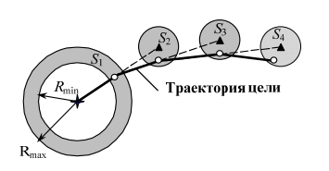
Вторичная обработка. Обнаружение

Slide 5
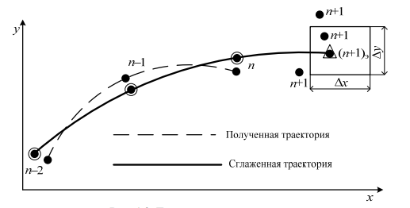
Вторичная обработка. Сопровождение
Способы сопровождения:
Ближайшая отметка
Задача о назначениях
Использование прогнозирования

Slide 6
Алгоритмы завязки траекторий
Эвристические (завязка по правилу М из N)
Вероятностные (последовательный анализ Вальда)
Другие (метод ветвления, метод трансформации)

Slide 7
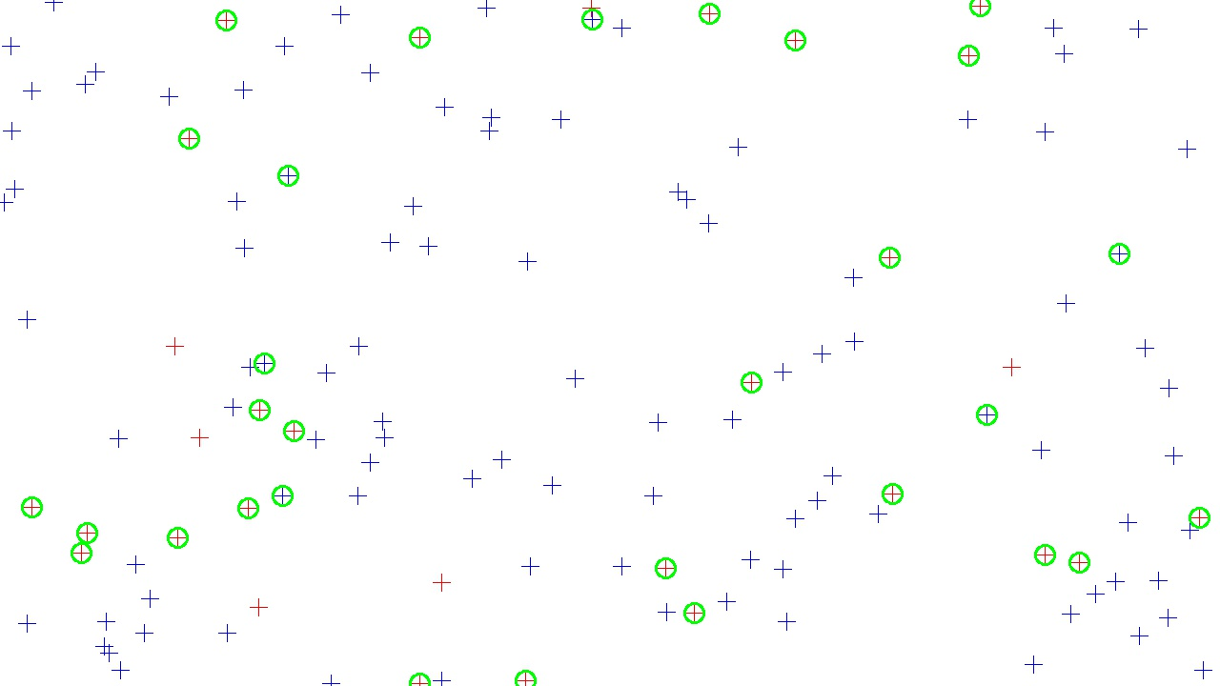
Моделирование

Slide 8

Моделирование

Slide 9
Ошибки первого и второго рода
Алгоритм завязки M из N
Ближайшая отметка
Ошибка первого рода: 0.168 Ошибка второго рода: 0.076
Прогнозирование
Ошибка первого рода: 0.012 Ошибка второго рода: 0.025
Последовательный анализ Вальда
Прогнозирование
Ошибка первого рода: 0.031 Ошибка второго рода: 0.012

Slide 10
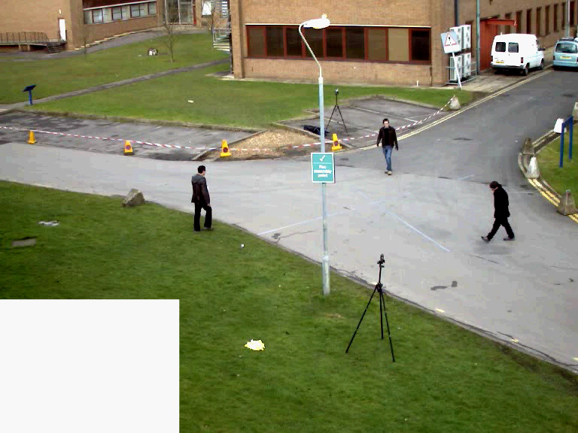
Трекер

Slide 11
Возможные улучшения
Сравнить работу алгоритма с сопровождением с помощью задачи о назначениях
Обработка коллизий и перекрытий в трекере
Усовершенствовать модель движения объектов
Применение алгоритмов в других областях (например, радиолокации или …)

Slide 12
Спасибо за внимание!

